Slide 1
SỬ DỤNG CHUỘT MÁY TÍNH
BÀI 7

Slide 2
Biết được vị trí các nút chuột máy tính
Cầm được chuột đúng cách, thực hiện được các thao tác cơ bản: di chuyển chuột, nháy chuột, nháy đúp, nháy nút phải, kéo thả chuột, xoay nút cuộn chuột.

Slide 5
Quan sát tranh và trả lời câu hỏi:
Chức năng của chuột máy tính là gì?

Slide 6
KHÁM PHÁ

Slide 7
Khám phá
Chuột máy tính
Cách cầm chuột máy tính
Thao tác sử dụng chuột máy tính

Slide 8
1. Chuột máy tính
Hoàn thành
Phiếu học tập 1

Slide 9
2. Cách cầm chuột máy tính

Slide 10
3. Thao tác sử dụng chuột máy tính

Slide 11
Hình ảnh | Thao tác sử dụng
Di chuyển chuột: di chuyển chuột trên mặt phẳng để di con chuột di chuyển theo trên màn hình.
Nháy chuột: Nháy nút chuột trái rồi bỏ thả ngón tay
Nháy đúp chuột: Nhấn nhanh hai lần liên tiếp nút trái chuột rồi thả ngón tay.
Nháy nút phải chuột: Nhấn nút phải chuột rồi thả ngón tay.
Kéo thả chuột: Nhấn giữ nút trái chuột di chuyển chuột đến vị trí mới rồi thả ngón tay.
Xoay nút cuộn: Dùng một ngón tay xoay nút cuộn của chuột để dịch chuyển trang màn hình lên hoặc xuống.

Slide 12
LUYỆN TẬP

Slide 13
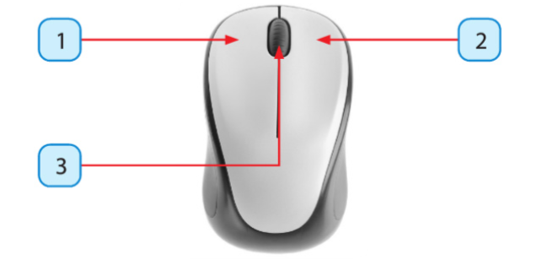
Bài 1: Gọi tên các bộ phận được đánh số trên chuột máy tính
Nút trái
Nút phải
Nút cuộn

Slide 14
Bài 2: Ghép mỗi mục ở cột bên trái với mỗi mục ở cột bên phải
1. Cầm chuột bằng
a. nút phải chuột
2. Ngón trỏ đặt vào
b. tay phải
3. Ngón giữa đặt vào
c. hai bên thân chuột
4. Các ngón còn lại cầm nhẹ
d. nút trái chuột

Slide 15
Bài 2: Ghép mỗi mục ở cột bên trái với mỗi mục ở cột bên phải
1. Cầm chuột bằng
b. tay phải
2. Ngón trỏ đặt vào
d. nút trái chuột
3. Ngón giữa đặt vào
a. nút phải chuột
4. Các ngón còn lại cầm nhẹ
c. hai bên thân chuột

Slide 16
Bài 3: Chỉ ra các lỗi sai trong cách cầm chuột dưới đây

Slide 17
Bài 3: Chỉ ra các lỗi sai trong cách cầm chuột dưới đây

Slide 19
Ghép mỗi mục ở cột bên trái với mỗi mục ở cột bên phải
1. Di chuyển chuột
Nhấn giữ nút trái chuột di chuyển
đến vị trí mới rồi thả ngón tay.
2. Nháy chuột
b. Nhấn nút phải chuột rồi thả
ngón tay.
3. Nháy đúp chuột
c. Nhấn nút trái chuột rồi thả ngón tay.
4. Nháy nút phải chột
Nhấn hai lần liên tiếp nút trái chuột
rồi thả ngón tay.
5. Kéo thả chột
e. Di chuyển chuột trên mặt phẳng.

Slide 20
Ghép mỗi mục ở cột bên trái với mỗi mục ở cột bên phải
1. Di chuyển chuột
e. Di chuyển chuột trên mặt phẳng.
2. Nháy chuột
c. Nhấn nút trái chuột rồi thả ngón tay.
3. Nháy đúp chuột
Nhấn hai lần liên tiếp nút trái chuột
rồi thả ngón tay.
4. Nháy nút phải chột
b. Nhấn nút phải chuột rồi thả
ngón tay.
5. Kéo thả chột
Nhấn giữ nút trái chuột di chuyển
đến vị trí mới rồi thả ngón tay.

Slide 21
GHI NHỚ
Các thao tác với chuột máy tính: di chuyển chuột, nháy chuột, nháy đúp chuột, nháy nút phải chuột, kéo thả chuột, xoay nút cuộn.
Luôn cầm chuột đúng cách khi sử dụng chuột.
Chuột máy tính có các nút: nút trái, nút phải và nút cuộn.

